Slide 1
데이터베이스의 정석
CH 11
데이터베이스 모바일 웹 프로그래밍

Slide 2
데이터베이스의 정석
1. 개발 환경 구축
2. 무비 웹 앱 개발
>> 학습목표 <<
모바일 웹 프로그래밍의 개발 환경을 알아본다.
무비 웹 앱 프로그램의 구성을 살펴본다.
무비 웹 앱의 HTML과 제이쿼리 모바일 코드 작성 방법을 알아본다.
무비 웹 앱의 PHP 코드 작성 방법을 알아본다.

Slide 3
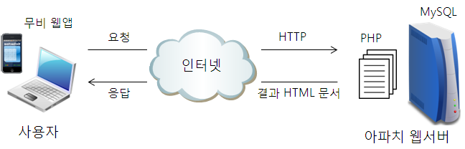
1. 개발 환경 구축
1.1 무비 웹 앱의 실행 구조
1.2 실행 환경 설치
아파치(Apache) 웹 서버
공개 코드로 무료로 사용할 수 있는 웹 서버 기능을 수행하는 소프트웨어
MySQL과 PHP에 가장 적합한 웹 서버 프로그램
PHP(Hypertext Preprocessor) 웹 프로그래밍 언어
웹 서버에서 동작하는 서버 측 스크립트
무료로 사용 가능한 공개 코드이며 동적 웹 문서를 쉽고 빠르게 만들 수 있는 언어
MySQL DBMS
XAMPP
한번에 설치 가능한 크로스 플랫폼 웹 서버용 무료 소프트웨어 패키지

Slide 4
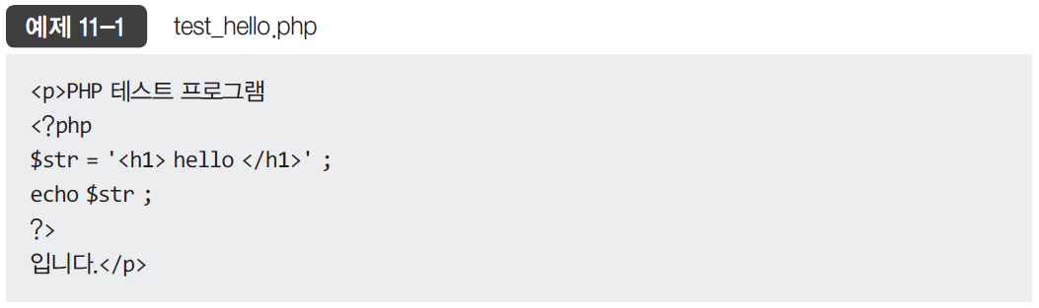
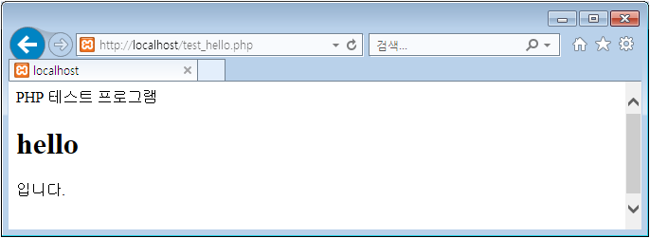
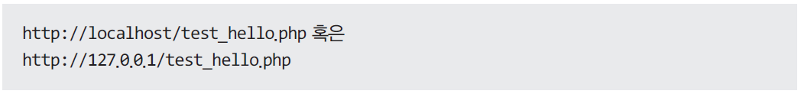
실행 환경 설치
아파치 웹 서버 동작 확인
PHP 스크립트 실행 환경 구성
브라우저의 주소창에 다음과 같이 입력하면 ‘test_hello.php’가 실행됨

Slide 5
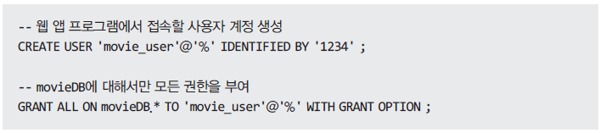
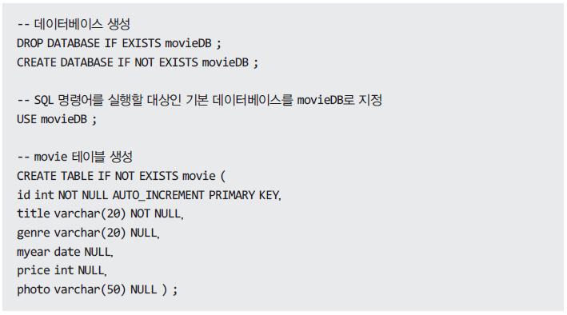
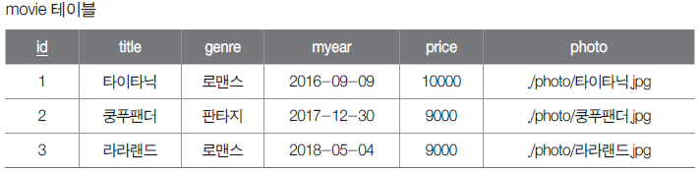
MySQL 실행 환경 구성
movie_user 사용자 계정 생성
movieDB 데이터베이스의 구성

Slide 6
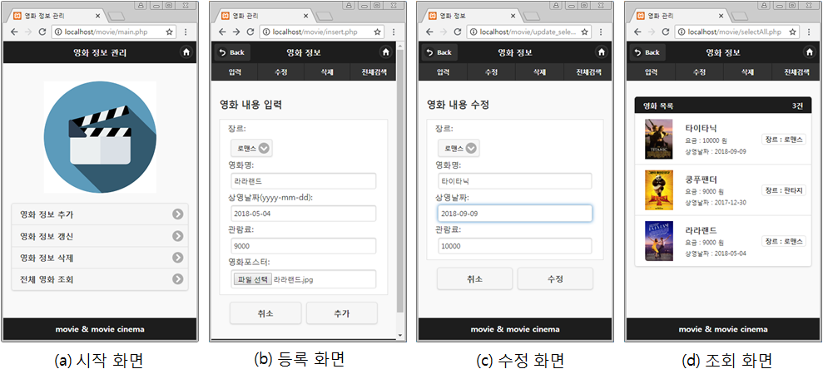
2. 무비 웹 앱의 개발
[부록 C] 참조, 서버 측 PHP 실행 코드 작성용 이클립스(eclipse) 개발 도구 설치
이클립스 작업 공간(workspace)으로 지정한 ‘c:\xampp\htdocs’ 폴더가 아파치 웹 서버를 통해 접근 가능한 기본 공개 폴더가 됨
책의 모든 movie 예제 코드를 ‘movie' 폴더 안에 저장 -> 웹 브라우저를 통해 실행
등록한 영화 포스터는 ‘c:\xampp\htdocs\movie\photo’ 폴더 안에 저장
브라우저 주소창에 예를 들면 ‘http://180.66.147.23/movie/main.php’입력실행
2.1 무비 웹 앱의 구성

Slide 7
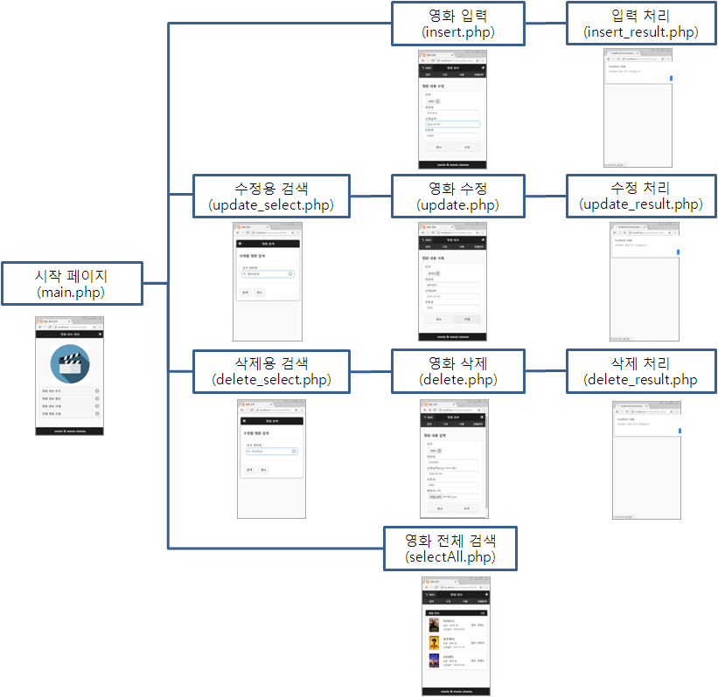
무비 웹 앱의 페이지 구성과 모듈(php 파일)별 주요 기능 구성

Slide 8
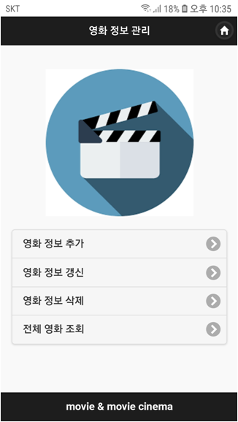
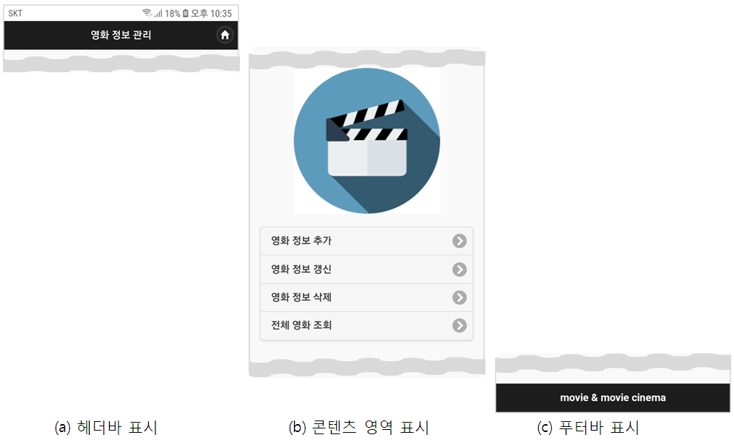
시작 화면 구현

Slide 9
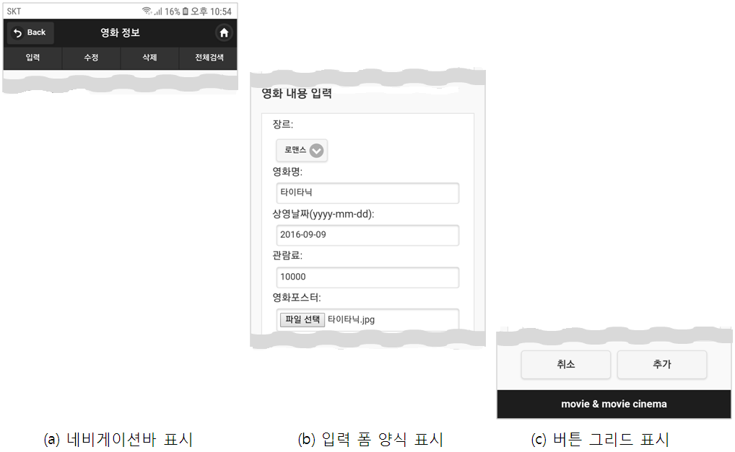
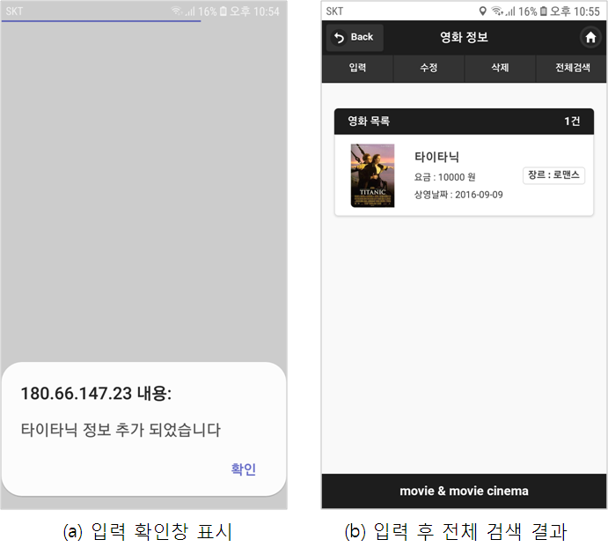
입력 처리 구현

Slide 10
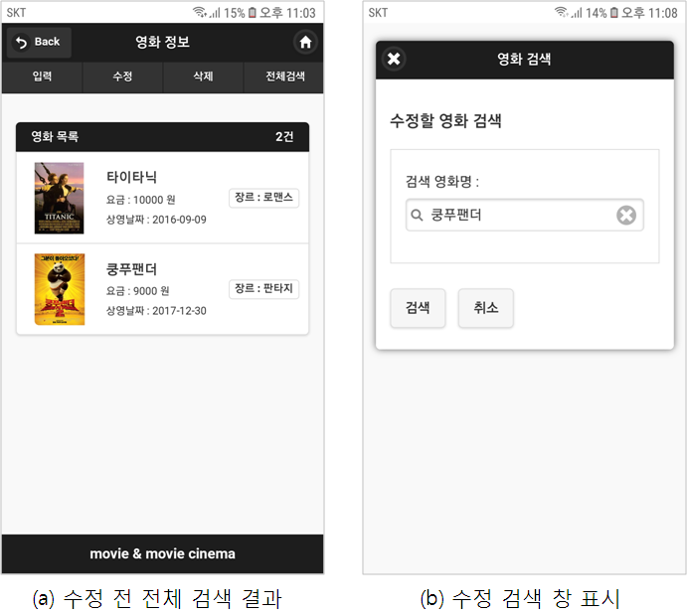
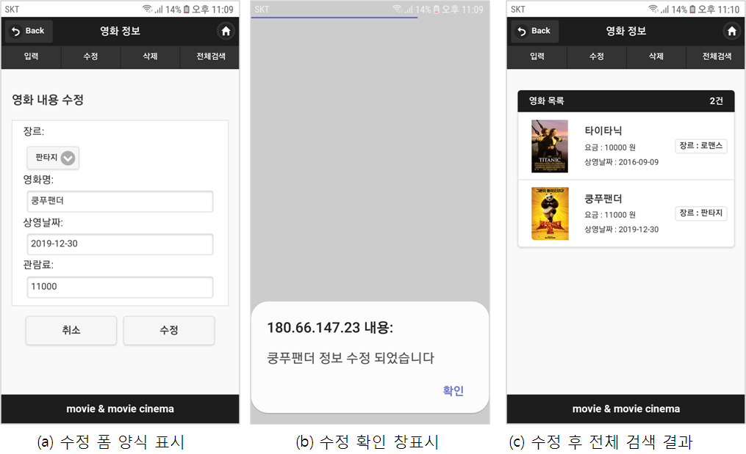
수정 처리 구현

Slide 11
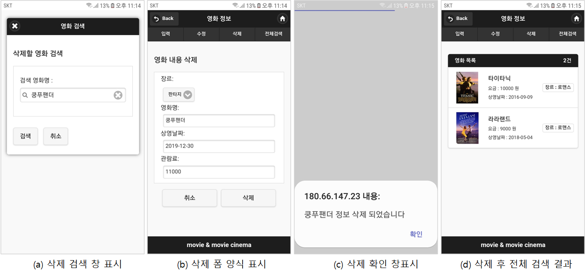
삭제 처리 구현

Slide 12
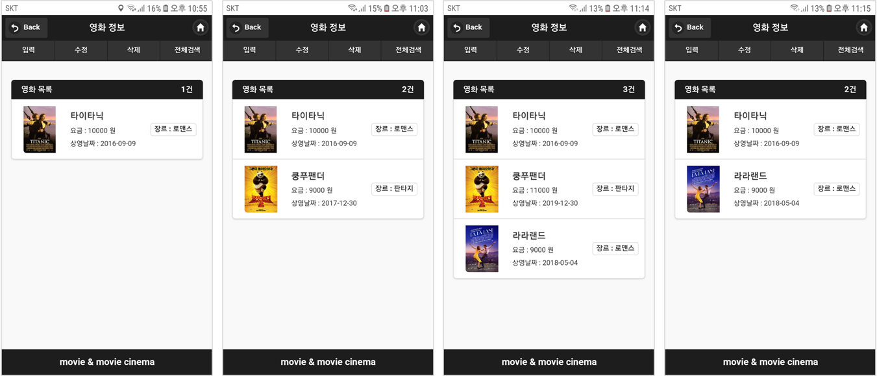
전체 검색 화면 표시

